Slide 1
Erfüllung mit dem
Heiligen Geist

Slide 2
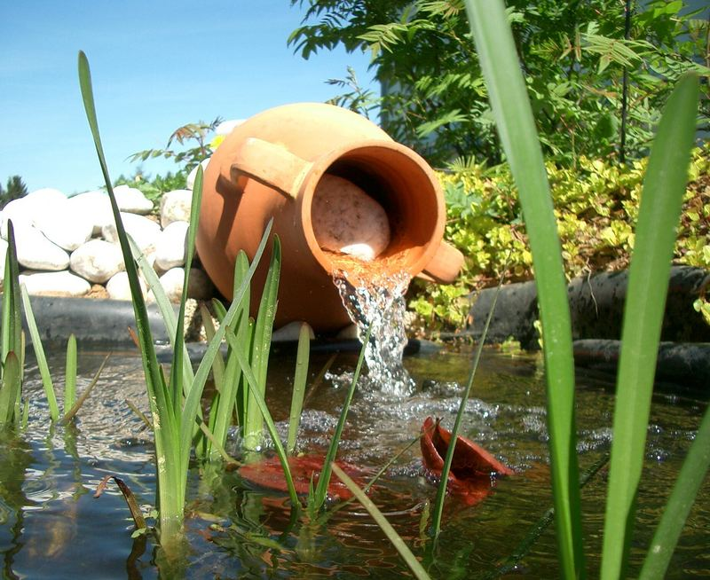
Am letzten Tag,
dem Höhepunkt
des Festes,
stellte sich Jesus
vor die Menge hin
und rief:
"Wenn jemand Durst
hat, soll er zu mir
kommen und trinken!
Wenn jemand an
mich glaubt,
werden Ströme von
lebendigem Wasser aus seinem Inneren fließen, so wie es die Schrift sagt".
Er meinte damit den Heiligen Geist, den die erhalten sollten,
die an ihn glauben würden. Der Geist war zu diesem Zeitpunkt noch nicht gekommen, weil Jesus noch nicht in Gottes Herrlichkeit zurückgekehrt war. (Joh 7:37-39)
Jesus
macht uns
zu
Nutzgefäßen!
Notes:
Geistbesitz und Geisterfüllung dienen immer dazu, mich nützlich und brauchbar zu machen für Gott! Geisterfüllung ist nie Selbstzweck, Erfüllung meiner Bedürfnisse etc.

Slide 3
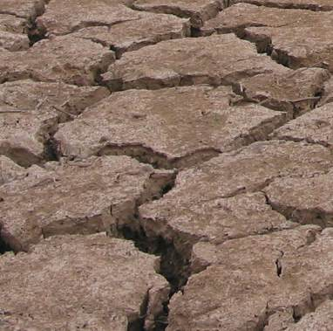
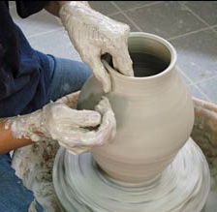
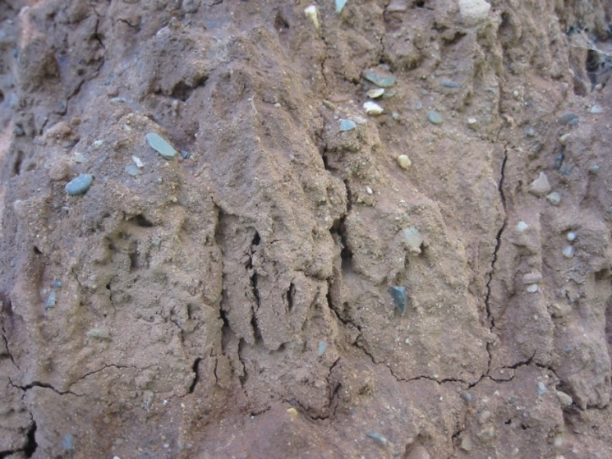
Erfüllung mit dem Hl. Geist
1Mo 2:7 Da bildete Gott der HERR den Menschen, Staub von der Erde, und blies den Odem des Lebens in seine Nase, und also ward der Mensch eine lebendige Seele.
Schau, vor Gott bin ich wie du,
vom Ton geknetet bin auch ich.
(Hiob 33:6; Elihu an Hiob)
Notes:
Nur den Tonklumpen zeigen! Noch nicht bearbeiten!

Slide 4
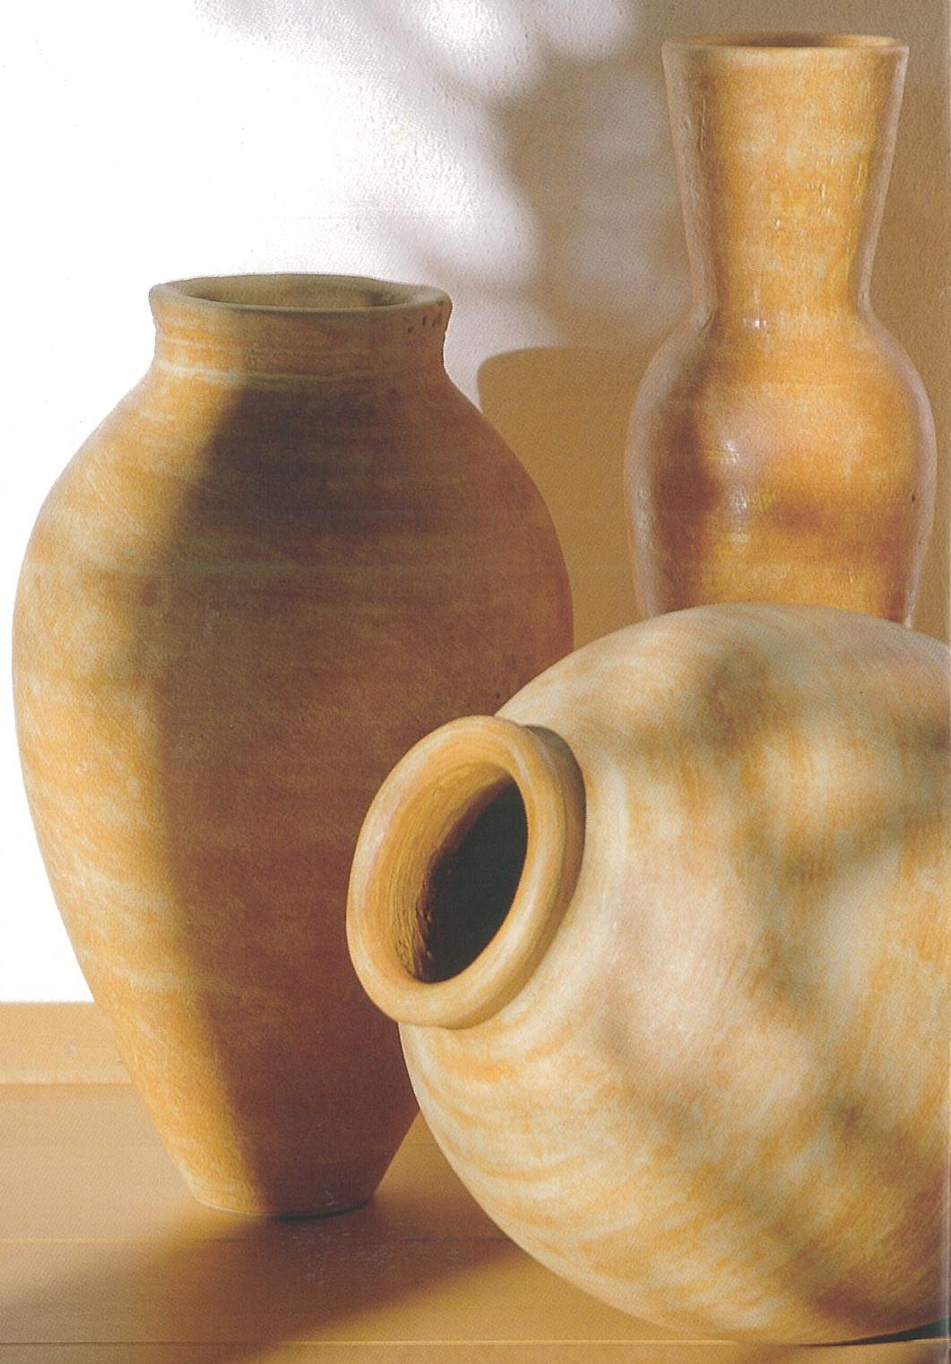
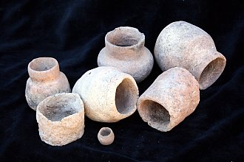
Erfüllung mit dem Hl. Geist
Röm 9:21 Hat nicht der Töpfer Macht über den Ton, aus derselben Masse das eine Gefäß zur Ehre, das andere zur Unehre zu machen?

Slide 5
Erfüllung mit dem Hl. Geist
Wir alle sind
Gefäße

Slide 6
Der Begriff „Gefäß“ als Bezeichnung für Christen und Nichtchristen im NT:
Apg 9:15 Der Herr aber sprach zu ihm: Gehe hin; denn dieser (Paulus) ist mir ein auserwähltes Gefäß, meinen Namen zu tragen sowohl vor Nationen als Könige und Söhne Israels.
Röm 9:21-23 Hat nicht der Töpfer Macht über den Ton, aus derselben Masse das eine Gefäß zur Ehre, das andere zur Unehre zu machen, …..Gefäße des Zorns und Gefäße der Barmherzigkeit?
2Kor 4:7 Wir haben aber diesen Schatz (der Erkenntnis der Herrlichkeit Gottes) in irdenen Gefäßen, auf dass die Überschwänglichkeit der Kraft sei Gottes und nicht aus uns.
1Thess 4:3-4 Denn das ist der Wille Gottes, eure Heiligung, dass ihr euch der Unzucht enthaltet; dass jeder von euch wisse, sein eigenes Gefäß in Heiligung und Ehre zu besitzen….(Gefäß – entweder der eigene Leib oder die Ehefrau)
2Тiм 2:20-21 In einem großen Hause gibt es aber nicht nur goldene und silberne Gefäße, sondern auch hölzerne und irdene, und die einen zur Ehre, die andern zur Unehre. Wenn nun jemand sich von solchen (Schwätzerei, Streitfragen, jugendliche Lüste) reinigt, wird er ein Gefäß zur Ehre sein, geheiligt und dem Hausherrn nützlich, zu jedem guten Werke zubereitet.
1Pet 3:7 Ihr Männer gleicherweise, wohnet bei ihnen nach Erkenntnis, als bei einem schwächeren Gefäße, dem weiblichen, ihnen Ehre gebend, als die auch Miterben der Gnade des Lebens sind, auf dass eure Gebete nicht verhindert werden.
Erfüllung mit dem Hl. Geist

Slide 7
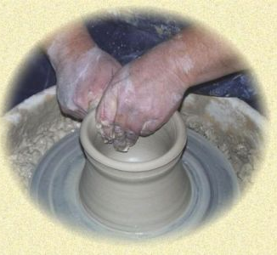
Erfüllung mit dem Hl. Geist
In der Wiedergeburt
macht Gott uns
zu neuen Kreaturen
und zu Nutz-Gefäßen
zu Seiner Ehre
Er ist darum für alle gestorben, auf dass die, so da leben,
hinfort nicht sich selbst leben, sondern dem,
der für sie gestorben und auferstanden ist…..
Darum, ist jemand in Christus, so ist er eine neue Schöpfung;
das Alte ist vergangen, siehe, Neues ist entstanden!
2.Kor.5:15-17
Notes:
Ein Loch in den Tonklumpen drücken, Aus dem Rohmaterial wird ein Gefäß!

Slide 8
Erfüllung mit dem Hl. Geist
Ein Gefäß:
Gehört nie sich selbst und hat keinen Selbstzweck
Ist ein Träger des Namens Christi und der Kraft Gottes
Hat das Design, welches der Töpfer ihm zugedacht hat
Soll in Heiligung und Ehre gehalten werden
Egal ob aus Gold, Silber, Holz oder Lehm: jedes Gefäß kann
zur Unehre missbraucht oder in Heiligung gebraucht werden
Gefäße müssen beständig von Inhaltsresten gereinigt werden,
um nützlich und zu guten Werken bereit zu sein
Rechter oder unrechter Umgang mit dem Gefäß wirkt sich aus
auf die Erhörbarkeit unserer Gebete
Notes:
Römer in der Vitrine, Plastikschüssel im Küchenschrank

Slide 9
Erfüllung mit dem Hl. Geist
Wir alle
sind
Nutz-Gefäße.
Womit sind wir gefüllt?

Slide 10
Erfüllung mit dem Hl. Geist
Hiob 36:17 (Elihu an Hiob)
Bist du aber vom Urteil des Gottlosen erfüllt,
so werden Urteil und Gericht dich treffen.
(Besser: Du bist erfüllt mit dem Beurteilen Gottloser,
d.h. du urteilst wie Gottlose,
hast dir ihre Maßstäbe zu eigen gemacht.
Du bist erfüllt mit gottlosen Kriterien und Ansichten,
womit du Gott und sein Handeln beurteilst.)
Notes:
Hadern mit Gott; Gott, der Spielverderber! Warum lässt Gott dies oder jenes zu?

Slide 11
Erfüllung mit dem Hl. Geist
Hes 28:16
über den Fürsten von Tyrus,
ein Bild des Satans:
Durch deine vielen Handelsgeschäfte
ist dein Inneres voll Frevel geworden,
und du hast gesündigt.
Notes:
Unehrlichkeit, Neigung, um des Gewinnes willen schiefe Wege zu gehen,
1Ti_6:10 Denn die Geldliebe ist eine Wurzel alles Bösen
Heb_13:5 Der Wandel sei ohne Geldliebe; begnüget euch mit dem, was vorhanden ist

Slide 12
Erfüllung mit dem Hl. Geist
Apg 5:3
Petrus aber sprach:
Ananias,
warum hat der Satan dein Herz erfüllt,
den heiligen Geist zu belügen
und von dem Erlös des Gutes
etwas zu entwenden?
Notes:
Heuchelei

Slide 13
Erfüllung mit dem Hl. Geist
Röm 1:29-31
als solche, die voll sind
von aller
Ungerechtigkeit, Schlechtigkeit, Habsucht, Bosheit;
voll Neid, Mordlust, Zank, Trug und Tücke,
Ohrenbläser, Verleumder, Gottesverächter,
Freche, Übermütige, Prahler,
erfinderisch im Bösen,
den Eltern ungehorsam;
unverständig, unbeständig,
lieblos, unversöhnlich,
unbarmherzig;

Slide 14
Warum
die Erfüllung
mit dem Geist?

Slide 15
Weil das Gottes
Absicht für Seine
Gemeinde ist:

Slide 16
Gottes „erfüllende“ Gedanken für Seine Gemeinde:
Joh 1:16 Und aus seiner Fülle haben wir alle empfangen Gnade um Gnade.
Еph 1:23 welche sein Leib ist, die Fülle dessen, der alles in allen erfüllt
Phlp 1:9-11 Und um das bitte ich, dass ihr…… erfüllt (werdet) mit Frucht der Gerechtigkeit, die durch Jesus Christus gewirkt wird zur Ehre und zum Lobe Gottes.
Кol 1:9-10 Weshalb wir auch von dem Tage an, da wir es vernommen haben, nicht aufhören, für euch zu beten und zu bitten, dass ihr erfüllt werdet mit der Erkenntnis Seines Willens in aller geistlichen Weisheit und Einsicht, damit ihr des Herrn würdig wandelt zu allem Wohlgefallen: in allem guten Werk fruchtbar und in der Erkenntnis Gottes wachsend,
Erfüllung mit dem Hl. Geist

Slide 17
Daher, meine geliebten Brüder,
seid fest,
unerschütterlich,
allezeit überströmend
in dem Werk des Herrn
1.Kor 15:58

Slide 18
Warum
die Erfüllung
mit dem Geist?

Slide 19
Weil nur durch
die Geisterfüllung
Gott sich in uns
realisieren will!

Slide 20
Erfüllung mit dem Hl. Geist
Gottes „erfüllende“ Gedanken für Seine Gemeinde:
Der Geist ist der
göttliche Träger und Diener,
welcher göttliche Qualitäten
in unser Leben transportiert
und zur Anwendung bringt!
Welche göttlichen Qualitäten
kommen durch den Geist in mein Leben?

Slide 21
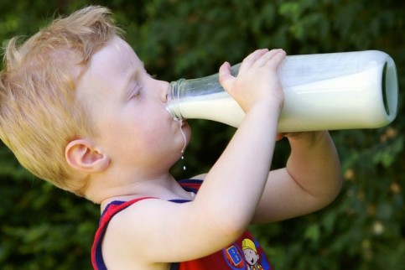
Nährstoffgehalt
Gehalt in 100 Gramm Vollmilch
Energiewert: 64 Kilokalorien oder 267 Kilojoule
Wasser: 87,5 Gramm
Eiweiß: 3,3 Gramm
Fett: 3,5 Gramm
Cholesterin: 12,0 Gramm
Kohlenhydrate: 4,8 Gramm
Vitamin A: 31,0 Mikrogramm
Vitamin D: 0,02 Mikrogramm
Vitamin E: 0,1 Milligramm
Vitamin C: 2,0 Milligramm
Vitamin B1: 0,02 Milligramm
Vitamin B2: 0,18 Milligramm
Vitamin B6: 0,05 Milligramm
Vitamin B12: 0,38 Mikrogramm
Folsäure: 4,65 Mikrogramm
Pantothensäure: 0,35 Milligramm
Niacin: 0,1 Milligramm
Biotin: 3,50 Mikrogramm
Mineralstoffe gesamt: 439,1 Milligramm
Natrium: 48,0 Milligramm
Kalium: 157,0 Milligramm
Kalzium: 120,0 Milligramm
Phosphor: 102,0 Milligramm
Magnesium: 12,0 Milligramm
Chrom: 2,0 Mikrogramm
Eisen: 0,1 Milligramm
Fluor: 17,0 Mikrogramm
Jod: 3,0 Mikrogramm
Kupfer: 7,0 Mikrogramm
Mangan: 3,0 Mikrogramm
Zink: 358,0 Mikogramm
Erfüllung mit dem Hl. Geist

Slide 22
Göttliche Qualitäten in meinem Leben
Göttlicher „Nährstoffgehalt“ des Heiligen Geistes:
1. Wahrhaftigkeit statt Falschheit, Heuchelei, Betrug
„…und ich werde den Vater bitten, und er wird euch einen anderen Sachwalter geben,
……den Geist der Wahrheit“ Joh 14:16-17
2. Glaube/Vertrauen/Treue statt Zweifel, Misstrauen , Kleinglaube, Angst
„Da wir aber denselben Geist des Glaubens haben…“(2Kor 4:13)
3. Gnade
statt Bitterkeit, Unversöhnlichkeit,
Undankbarkeit, Lieblosigkeit
„…den Geist der Gnade“ Hbr. 10:29

Slide 23
Göttliche Qualitäten in meinem Leben
Göttlicher „Nährstoffgehalt“ des Heiligen Geistes:
4. Heiligkeit/Heiligung
statt Unreinheit, Befleckung
„und als Sohn Gottes in Kraft
erwiesen dem Geiste der Heiligkeit nach
durch Toten-Auferstehung, Jesum Christum,
unseren Herrn“ (Röm 1:4)
5. Weisheit und Offenbarung
statt Unwissenheit, Torheit, Eigendünkel, Anmaßung
„…auf dass der Gott unseres Herrn Jesus Christus, der Vater der Herrlichkeit,
euch gebe den Geist der Weisheit und Offenbarung
in der Erkenntnis seiner selbst…“(Eph 1:17)
6. Kraft, Liebe und Zucht
statt Undiszipliniertheit, Schwachheit, Verzagtheit
„Denn Gott hat uns nicht einen Geist der Furchtsamkeit gegeben,
sondern der Kraft und der Liebe und der Besonnenheit.“ (2Ti 1:7)

Slide 24
Göttliche Qualitäten in meinem Leben
Göttlicher „Nährstoffgehalt“ des Heiligen Geistes:
7. Leben statt geistlicher Stumpfheit und willenloser Versklavung an die Sünde
„Denn das Gesetz des Geistes des Lebens in Christo Jesu
hat mich freigemacht von dem Gesetz der Sünde und des Todes.“ (Röm 8:2)
8. Herrlichkeit statt Weltlichkeit, Anpassung, Mitläufertum
„… der Geist der Herrlichkeit und der Geist Gottes ruht auf euch.“ (1Pe 4:14)
9. Christus selbst statt meines Ego
„… der Geist Christi, der in ihnen war, …“(1Pe 1:11)
„…Wenn aber jemand Christi Geist nicht hat, ….“(Röm 8:9)

Slide 25
Christus
in euch,
die Hoffnung der Herrlichkeit!
Kol 1:27
Göttliche Qualitäten in meinem Leben
Ich lebe,
doch nun nicht ich,
sondern
Christus
lebt in mir!
Gal.2:20
1. Wahrhaftigkeit statt Falschheit, Heuchelei, Betrug
„…und ich werde den Vater bitten, und er wird euch einen anderen Sachwalter geben,
……den Geist der Wahrheit“ Joh 14:16-17
2. Glaube/Vertrauen/Treue statt Zweifel, Misstrauen , Kleinglaube, Angst
Da wir aber denselben Geist des Glaubens haben…(2Kor 4:13)
3. Gnade statt Bitterkeit, Unversöhnlichkeit, Undankbarkeit, Lieblosigkeit
„…den Geist der Gnade“ Hbr. 10:29
4. Heiligkeit/Heiligung statt Unreinheit, Befleckung
und als Sohn Gottes in Kraft erwiesen dem Geiste der Heiligkeit nach
durch Toten-Auferstehung) Jesum Christum, unseren Herrn (Röm 1:4)
5. Weisheit und Offenbarung statt Unwissenheit, Torheit, Eigendünkel, Anmaßung
„…auf dass der Gott unseres Herrn Jesus Christus, der Vater der Herrlichkeit,
euch gebe den Geist der Weisheit und Offenbarung in der Erkenntnis seiner selbst…“(Eph 1:17)
6. Kraft, Liebe und Zucht statt Undiszipliniertheit, Schwachheit, Verzagtheit
Denn Gott hat uns nicht einen Geist der Furchtsamkeit gegeben,
sondern der Kraft und der Liebe und der Besonnenheit. (2Ti 1:7)
7. Leben statt geistlicher Stumpfheit und willenlose Versklavung an die Sünde
Denn das Gesetz des Geistes des Lebens in Christo Jesu
hat mich freigemacht von dem Gesetz der Sünde und des Todes. (Röm 8:2)
8. Herrlichkeit statt Weltlichkeit, Anpassung, Mitläufertum
… der Geist der Herrlichkeit und der Geist Gottes ruht auf euch. (1Pe 4:14)
9. Christus selbst statt meines Ego
… der Geist Christi, der in ihnen war, …(1Pe 1:11)
…Wenn aber jemand Christi Geist nicht hat, ….(Röm 8:9)

Slide 26
Erfüllung mit dem Hl. Geist
Menschen, vom Heiligen Geist erfüllt:
Arbeiter an der Stiftshütte 2Mo. 28:3; 31:3
die ich mit dem Geist der Weisheit erfüllt habe
Josua 5Mo.34:9
mit dem Geist der Weisheit erfüllt
Prophet Micha Мicha 3:8
erfüllt mit …dem Geiste des HERRN
___________________________________________________________
Elisabeth Lk 1:41 Elisabeth ward mit heiligem Geist erfüllt
Zacharias Lk 1:67 Zacharias ward mit heiligem Geist erfüllt
Johannes d. T. Lk 1:15 mit heiligem Geiste wird er erfüllt werden
(Jesus Christus Lk 2:40 erfüllt mit Weisheit)
Die „120“ (12 Apostel + 108 „Laien)“ Apg 2:4 sie wurden alle vom heiligen Geist erfüllt
Petrus Apg 4:8 Da sprach Petrus, vom heiligen Geist erfüllt
Die frühe Gemeinde Apg 4:31 (29!!) und sie wurden alle mit dem heiligen Geist erfüllt
Die Diakone Apg 6:3 voll heiligen Geistes und Weisheit
Barnabas Apg 11:22-25
denn er war ein trefflicher Mann und voll heiligen Geistes und Glaubens
Paulus Apg 9:17 (6!!) damit du …mit dem heiligen Geiste erfüllt werdest
Die ideale
Familie,
alle erfüllt
mit dem
Hl. Geist!

Slide 27
Erfüllung mit dem Hl. Geist
Wie werden Christen mit dem Geist erfüllt?
Das erste Mal grundsätzlich bei der Wiedergeburt
als unverdiente Gabe Gottes
Und sie wurden alle mit dem Heiligen Geist erfüllt…..
Apg 2:4
Danach immer wieder neue Erfüllungen
mit dem Geist,
nun aber als unsere Verantwortung!
Werdet erfüllt mit dem Geist…
Eph 5:18

Slide 28
Erfüllung mit dem Hl. Geist
Beobachtungen
zu unbewussten Erfüllungen mit dem Hl. Geist
Der Geist ist Gott, eine Person! Was kannst Du tun,
damit diese Person sich bei Dir wie zuhause fühlt?
Sie waren alle einmütig beieinander…..
und wurden alle voll des Heiligen Geistes
Apg 2:1-4
Notes:
Gemeinschaft, Friede untereinander, einer achte den anderen höher als sich selbst

Slide 29
Erfüllung mit dem Hl. Geist
Beobachtungen
zu unbewussten Erfüllungen mit dem Hl. Geist
Da erhoben sie einmütig ihre Stimme zu Gott und sprachen....
Warum empören sich die Heiden?....
und nun Herr, sieh an ihr Drohen
und gib deinen Knechten,
(trotzdem) mit aller Freudigkeit zu reden das Wort…
Und als sie gebetet hatten, bewegte sich die Stätte…
Und sie wurden alle voll des Heiligen Geistes
und redeten das Wort Gottes mit Freuden!
Apg 4:24-31
Notes:
Das Kreuz auf sich nehmen

Slide 30
Erfüllung mit dem Hl. Geist
Beobachtungen
zu unbewussten Erfüllungen mit dem Hl. Geist
Saulus aber sprach:
Herr, wer bist du?
Und er sprach mit Zittern und Zagen:
Herr, was willst du, dass ich tun soll?
…dieser ist mir ein auserwähltes Werkzeug,
dass er meinen Namen trage…
Lieber Bruder Saul,
der Herr hat mich gesandt…
dass du…mit dem Heiligen Geist erfüllt werdest!
Apg 9:3ff.
Notes:
Was willst du, dass ich tue? Bereitschaft, sich Gott ganz zur Verfügung zu stellen:
Weil Gott uns solches Erbarmen geschenkt hat, liebe Geschwister, ermahne ich euch nun auch, dass ihr euch mit Leib und Leben Gott als lebendiges und heiliges Opfer zur Verfügung stellt. An solchen Opfern hat er Freude, und das ist der wahre Gottesdienst.
(Röm 12:1)

Slide 31
Erfüllung mit dem Hl. Geist
Beobachtungen
zu unbewussten Erfüllungen mit dem Hl. Geist
So hatte nun die Gemeinde Frieden…
und wandelte in der Furcht des Herrn
und wurde erfüllt mit dem Trost des Heiligen Geistes…
Apg 9:31
Notes:
Gottesfurcht schafft göttlichen Trost durch Erfüllung mit dem Geist!

Slide 32
Erfüllung mit dem Hl. Geist
Beobachtungen
zu unbewussten Erfüllungen mit dem Hl. Geist
Seht unter euch nach sieben Männern,
die einen guten Ruf haben
und voll Heiligen Geistes sind…..
Apg 6:3
Notes:
„Ruf“, hier geht es um die Außenwelt: Was sagen meine Mitschüler, Lehrer, Kollegen, Vorgesetzten, Eltern, Geschwister über mich!!

Slide 33
Erfüllung mit dem Hl. Geist
Beobachtungen
zur bewussten Erfüllung mit dem Hl. Geist
Negativ ausgedrückt:
Betrinkt euch nicht mit Wein,
woraus ein unordentliches Wesen folgt,
sondern werdet voll Geistes
Eph 5:18

Slide 34
Erfüllung mit dem Hl. Geist
Beobachtungen
zur bewussten Erfüllung mit dem Hl. Geist
Anordnung für Priester,
wie sie Gott begegnen sollen:
"Wenn ihr ins Zelt der Gottesbegegnung hineingeht,
dürft ihr weder Wein noch Bier trinken,
sonst müsst ihr sterben.
Das ist eine ewige Ordnung für dich und deine Nachkommen.
Denn ihr sollt unterscheiden zwischen dem, was heilig und dem, was nicht heilig ist,
zwischen dem, was rein, und dem, was unrein ist.
Und ihr sollt die Israeliten unterweisen in all den Ordnungen,
die Jahwe euch durch Mose gegeben hat."
(3.Mo 10:9-11)
Notes:
Alkoholverbot nicht grundsätzlich, sondern in der gottesdienstlichen Begegnung mit Gott

Slide 35
Erfüllung mit dem Hl. Geist
Beobachtungen
zur bewussten Erfüllung mit dem Hl. Geist
Alles, was berauscht, mein Urteilsvermögen herabsetzt,
ist in Gottes Gegenwart unbrauchbar, schädlich und steht unter Gericht!
Was zu einer Vermischung von heilig/unheilig bzw. rein/unrein führt,
führt nicht zu einer Gottesbegegnung, sondern zu Gericht!
Euphorie, Gefühlüberschwang
steht der Erfüllung mit dem Hl. Geist
entgegen!!
Und Mose sprach zu Aaron:
Dies ist es, was Jahwe geredet hat,
indem er sprach:
In denen, die mir nahen,
will ich geheiligt,
und vor dem ganzen Volke
will ich verherrlicht werden.
Und Aaron schwieg.
(3.Mo 10:3)
Zwei Söhne Aarons, es waren Nadab und Abihu,
nahmen ihre Räucherpfannen, legten Glut und Räucherwerk darauf
und brachten Jahwe ein unerlaubtes Feueropfer,
das er ihnen nicht geboten hatte.
Da ging Feuer von Jahwe aus und verzehrte sie.
So starben sie vor Jahwe.
(3.Mo 10:1-2)

Slide 36
Erfüllung mit dem Hl. Geist
Beobachtungen
zur Erfüllung mit dem Hl. Geist
Wir finden nirgends in der Bibel Christen,
die darum beten, mit dem Geist erfüllt zu werden!
G
E H O
R S A M
Statt dessen finden wir VOR der Erfüllung mit dem Geist:
Einmütigkeit
Bitte um freimütiges Zeugnis trotz Verfolgung
Jesus kennen wollen und Jesus gehorchen wollen
Wandel in Gottesfurcht
Guter Ruf
Kein Verlust von Selbstkontrolle, keine Willenlosigkeit,
kein emotionales High!

Slide 37
Bei der Erfüllung
mit dem Geist geht
es nicht so sehr um
„mehr Geist“,
als vielmehr um
„weniger Ich“!

Slide 38
Erfüllung mit dem Hl. Geist
Der Auftrag des Herrn an alle Christen,
sich bewusst mit dem Geist erfüllen zu lassen:
Sein Befehl - meine Verantwortung
Eph 5:18-21
Und betrinkt euch nicht (mit Wein),
denn das führt zu einem zügellosen und verschwenderischen Leben,
sondern lasst euch vom Geist Gottes erfüllen!
Das geschieht (Partizipien!),
1. indem ihr euch gegenseitig ermuntert
mit Psalmen, Lobliedern und anderen geistlichen Liedern,
indem ihr aus vollem Herzen dem Herrn singt und musiziert,
indem ihr Gott, unserem Vater, und dem Herrn Jesus Christus
allezeit und für alles dankt,
(nicht empfundene Dankbarkeit, sondern Danksagung!)
3. indem ihr euch in der Ehrfurcht vor Christus einander unterordnet.

Slide 39
Erfüllung mit dem Hl. Geist
durch gegenseitige Erbauung
mittels Anbetung/Lobpreis
in der Gemeinde!
durch Danksagung,
(aus der im Laufe der Zeit
Dankbarkeit wird!)
und durch gegenseitige Unterordnung
in unseren Alltagsbeziehungen
in der Furcht Gottes

Slide 40
Erfüllung mit dem Hl. Geist
Gottes Instrumentarium
für meine Erfüllung mit dem Hl.Geist
durch Unterordnung in meinem täglichen Leben:
Jeder kann mit dem Geist erfüllt werden;
Jeder kann „Erfüllungsgehilfe“ sein
Ehemann/Ehefrau DURCH GEGENSEITIGE UNTERORDNUNG
Kinder /Eltern DURCH GEGENSEITIGE UNTERORDNUNG
Arbeitgeber, Vorgesetzter/Arbeitnehmer, Untergebener
DURCH GEGENSEITIGE UNTERORDNUNG

Slide 41
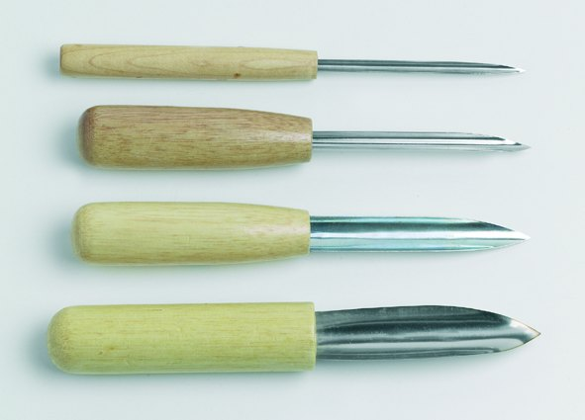
Erfüllung mit dem Hl. Geist
Ehemann/Ehefrau
…wenn auch etliche Männer dem Wort nicht gehorchen 1.Ptr.3:1
…seid nicht bitter gegen eure Frauen Kol 3:19
Und ihr Männer, wohnet mit Vernunft bei euren Ehefrauen als dem schwächeren Partner
und erweiset ihnen Ehre… damit eure Gebete nicht gehindert werden.
(1Pe 3:7)
Kinder /Eltern
zum Zorn reizen, entmutigen, den Eltern ungehorsam Kol 3:21; 2Tim 3:2
Arbeitgeber, Vorgesetzter, Lehrer/
Arbeitnehmer, Untergebener, Schüler
„sonderliche“ Vorgesetzte, Untergebene,
keine Augendienerei Kol 3:22
Notes:
Instrumente verwenden

Slide 42
Willst Du
mit dem
Heiligen Geist
erfüllt sein?

Slide 43
Gottes Füllstation
für Dich:
Deine Gemeinde;
Deine Ehe;
Deine Familie;
Deine alltäglichen
sozialen Beziehungen
in der Schule, am Arbeitsplatz etc.

Slide 44
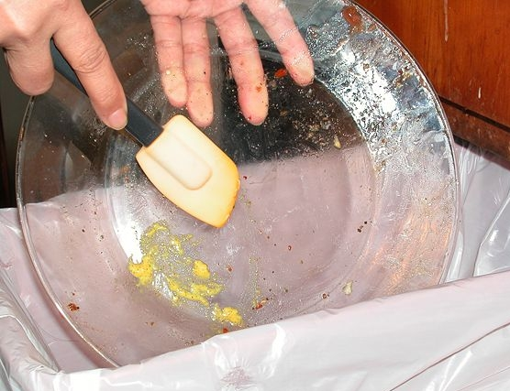
Und wenn
ich merke,
dass
an meiner
Innenwand
noch
Schmutzreste
kleben,
für Menschen
unsichtbar,
vor meinem Gewissen und Gott aber offenbar?

Slide 45
Selbstreinigung 1Joh 3:3
Lichtwandel 1.Joh 1:7
← →
Bekennen
der Taten
1Joh 1:9;Jak 5:16
Selbstverurteilung
des Täters
1Коr11:31-32

Slide 46
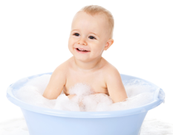
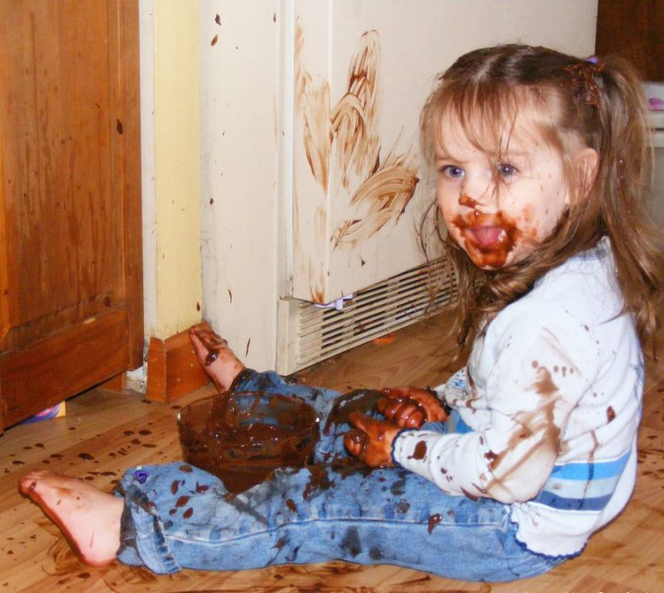
…dass Er uns die Sünden vergibt…
…und uns reinigt von jeder Ungerechtigkeit
Vergebung
Reinigung
…und zwar ist unsere Gemeinschaft
mit dem Vater und
mit seinem Sohn Jesus Christus…
Wenn wir im Licht wandeln,
wie er im Licht ist,
haben wir Gemeinschaft miteinander!
Gemeinschaft
wieviel mehr wird das Blut des Christus….
euer Gewissen reinigen von toten Werken,
um dem lebendigen Gott zu dienen!
(Heb 9:14)
„Ich bin dir nicht mehr böse
wegen der Tat
deines Ungehorsams!“
„Ich reinige dich
von den Spuren
deines Ungehorsams!“

Slide 47
Licht-Wandel
Endlich wieder ein Nutzgefäß zur Ehre Gottes!!
1. 1:7
„wie er im Licht ist“:
Christus allein, nicht die Welt,
ist der Maßstab
2. 1:9
„so wir unsere Sünden bekennen“:
alles offenlegen,
was diesem Maßstab nicht entspricht
„homo-logeo“: „gleich reden“
Meine Verantwortung:
Ich bekenne!
3. 1:9
Zusage der Vergebung
Gottes Reaktion:
Ich mache Dich wieder gebrauchstüchtig,
ein gereinigtes Gefäß, gefüllt mit Meinem Geist,
überströmend mit lebendigem Wasser und guten Werken!
4. 1:7.9
Zusage der Reinigung
5. 1:7
Zusage von Gemeinschaft

Slide 48
2Ti 2:21
Wenn nun jemand
sich von diesen reinigt,
so wird er ein Gefäß zur Ehre sein,
geheiligt, nützlich dem Hausherrn,
zu jedem guten Werke bereitet.

Slide 49
So reinigt
Gott
Seine
Nutzgefäße,
füllt sie neu
mit Seinem Geist
und macht sie
wieder
brauchbar!

